Slide 1
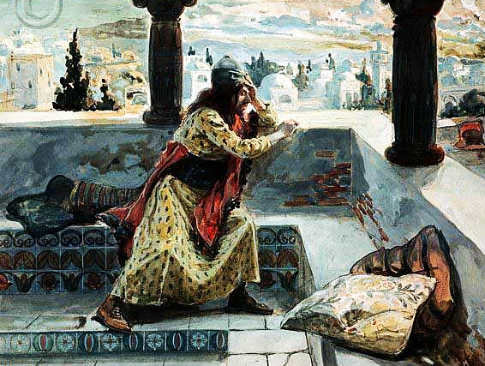


Unidad 7: Cantos de confesión
Estudio 22:
“La dicha del perdón” (Salmos 32; 79; 85; 116; 130)
2 de junio de 2015
Iglesia Bíblica Bautista de Aguadilla
La Biblia Libro por Libro, CBP®

Slide 2
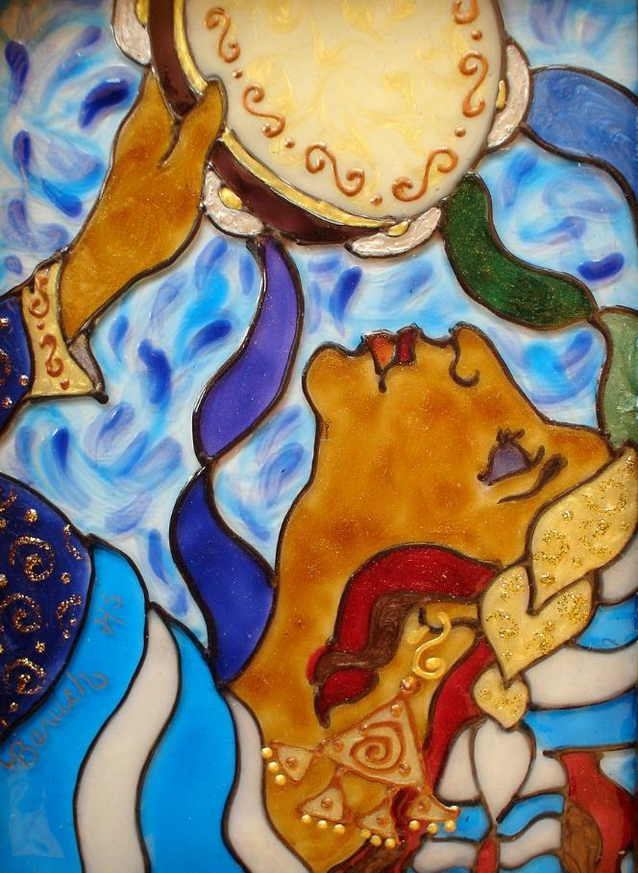
Unidad 5: Cantos de alabanza
Alabanzas por Su grandeza
Alabanzas por Su poder
Alabanzas por Su bondad
Unidad 6: Cantos de gratitud
Gracias a Dios que nos da la victoria
Gracias a Dios por Su liberación
Gracias a Dios por Su eterna misericordia
Unidad 7: Cantos de confesión
Cuando se ha perdido la paz
Un corazón triste y humillado
La dicha del perdón
Unidad 8: Cantos de confianza
Dios es mi pastor
Dios es mi luz y mi salvación
Dios es mi único refugio
Dios es mi protector
EL Expositor Bíblico: La Biblia Libro
por Libro, Vol. 6.

Slide 3
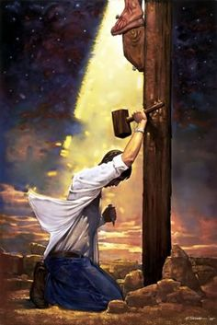
Contexto
Salmos
  32; 79; 85; 116; 130
Texto básico:
  Salmo 32

Slide 4
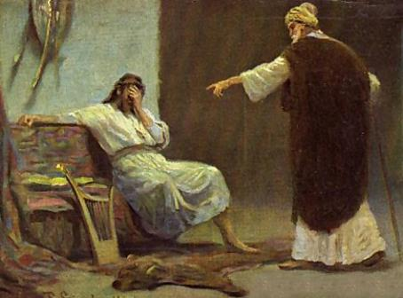
Texto clave
“Bienaventurado aquel cuya transgresión ha sido perdonada, y cubierto su pecado.” (Salmo 32.1, RVR60)

Slide 5
Verdad Central
Cada persona es responsable frente a Dios por su vida. La experiencia de confesar los pecados a Dios produce perdón y alegría.

Slide 6
Bosquejo de Estudio
La felicidad del perdón y la transparencia personal (Salmo 32:1, 2)
El contraste de dos formas de enfrentar el pecado (Salmo 32:3-7)
El consejo de Dios y Su acción en la vida de Sus seguidores (Salmo 32:8-11)

Slide 7
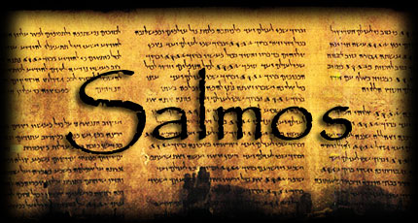

Slide 8
Salmo 32
El antecedente de [este] salmo es 2 Samuel 11–12.
  David deseó la mujer de su prójimo, cometió adulterio, emborrachó al esposo, le mandó matar y luego escondió todo el asunto al menos por un año.
  No era un jovencito cuando cayó en estos pecados; era un hombre maduro, gobernando un gran reino. El Salmo 32 su canto de perdón. (Wiersbe)

Slide 9
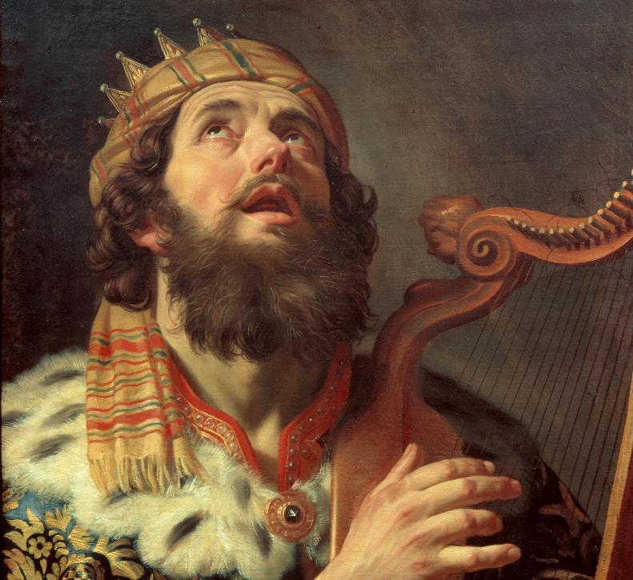
La felicidad del perdón y la transparencia personal (Sal. 32:1, 2)
9

Slide 10
La felicidad del perdón y la transparencia personal (Sal. 32:1, 2)
“Bienaventurado aquel cuya transgresión ha sido perdonada, y cubierto su pecado. Bienaventurado el hombre a quien Jehová no culpa de iniquidad, Y en cuyo espíritu no hay engaño.”
10

Slide 11
La felicidad del perdón y la transparencia personal (Sal. 32:1, 2)
El costo de pecar
  Caer en la lujuria y el adulterio parecen ser actos momentáneos, pero qué tremendo precio pagó David.
  Como lo veremos en el Salmo 32.3–4, David pagó físicamente por sus pecados y se enfermó.
  Pero el costo espiritual también fue grande. Perdió la pureza de corazón (vv. 1–2) y por consiguiente necesitaba que le lavaran y limpiaran (v. 7). (Wiersbe)

Slide 12
La felicidad del perdón y la transparencia personal (Sal. 32:1, 2)
El costo de pecar
  Nótense las palabras que usó aquí para el pecado: transgresiones quiere decir actos de rebelión, desafiarlo cruzando la línea que Él ha trazado; iniquidad significa corazón torcido, perversidad; pecado significa errar el blanco, fracasar al no satisfacer la norma de Dios. (Wiersbe)

Slide 13
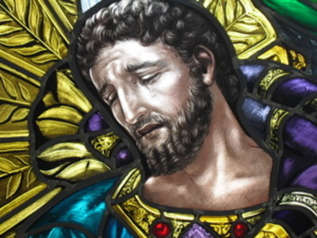
El contraste de dos formas de enfrentar el pecado (Salmo 32:3-7)
13

Slide 14
El contraste de dos formas de enfrentar el pecado (Salmo 32:3-7)
“Mientras callé, se envejecieron mis huesos En mi gemir todo el día. Porque de día y de noche se agravó sobre mí tu mano; Se volvió mi verdor en sequedades de verano.
Mi pecado te declaré, y no encubrí mi iniquidad. Dije: Confesaré mis transgresiones a Jehová; Y tú perdonaste la maldad de mi pecado...”
14

Slide 15
El contraste de dos formas de enfrentar el pecado (Salmo 32:3-7)
“...Por esto orará a ti todo santo en el tiempo en que puedas ser hallado; Ciertamente en la inundación de muchas aguas no llegarán éstas a él. Tú eres mi refugio; me guardarás de la angustia; Con cánticos de liberación me rodearás.”
15

Slide 16
El contraste de dos formas de enfrentar el pecado (Salmo 32:3-7)
Los ojos de David también quedaron afectados; todo lo que veía eran sus pecados (v. 3).
  Por lo general, los que tienen la conciencia sucia están a la defensiva, preguntándose cuánto sabrán los demás.
  Su mente quedó afectada, porque suplicaba sabiduría (v. 6). (Wiersbe)
16

Slide 17
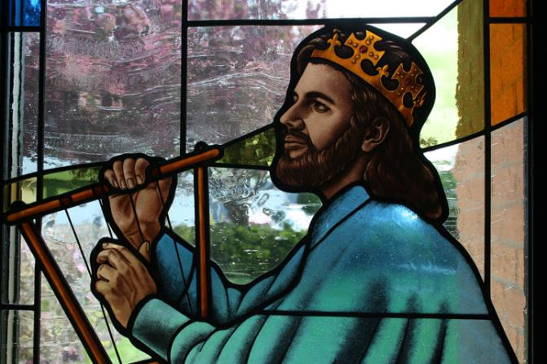
El consejo de Dios y Su acción en Sus seguidores (Sal.32:8-11)
17

Slide 18
El consejo de Dios y Su acción en Sus seguidores (Sal.32:8-11)
“Te haré entender, y te enseñaré el camino en que debes andar; Sobre ti fijaré mis ojos. No seáis como el caballo, o como el mulo, sin entendimiento, Que han de ser sujetados con cabestro y con freno, Porque si no, no se acercan a ti. Muchos dolores habrá para el impío; Mas al que espera en Jehová, le rodea la misericordia. Alegraos en Jehová y gozaos, justos; Y cantad con júbilo todos vosotros los rectos de corazón.”
18

Slide 19
El consejo de Dios y Su acción en Sus seguidores (Sal.32:8-11)
El pecado también afectó sus oídos, porque perdió el sonido del gozo y la alegría (v. 8).
Nada le suena bien a alguien que está fuera de la comunión con Dios.
El ser interior (corazón y espíritu, v. 10) estaba fuera de la comunión con Dios (v. 11) y no había alegría. (Wiersbe)
19

Slide 20
El consejo de Dios y Su acción en Sus seguidores (Sal.32:8-11)
Dios no retira su Espíritu Santo cuando pecamos (Jn 14.16), pero sí entristecemos al Espíritu y por consiguiente perdemos su comunión y ayuda (Ef 4.30–32).
¡Nunca olvidemos el alto costo de pecar! (Wiersbe)
20

Slide 21
Aplicaciones
La dicha del perdón es para todo aquel que siente el deseo de arrepentirse de su pecado y pedir el perdón del Señor.
  Esta es la invitación constante de Dios.

Slide 22
Aplicaciones
El pecado afecta íntegramente a la persona.
  La ciencia ha confirmado lo que el salmista afirma. La salud se afecta por el pecado.
  El lenguaje [figurado] “se envejecieron mis huesos en gemir todo el día […]” demuestra como el pecado y su efecto toman preso al cuerpo, las emociones y el espíritu.

Slide 23
Aplicaciones
El pecado puede mantener a una persona en postración.
  Hay una relación directa entre el mal y algunas enfermedades.
  La confesión a Dios de un pecado logra la restauración y la sanidad moral y espiritual.

Slide 24
Bibliografía
Stanton, Ted O., et al, eds. El Expositor Bíblico: La Biblia, Libro por Libro, Maestros de jóvenes y Adultos, Volumen 6. 4ta Ed. El Paso, Texas: Casa Bautista de Publicaciones, 2000, c1996. 162-168.
  Wiersbe, Warren W. Bosquejos expositivos de la Biblia: Antiguo y Nuevo Testamento. electronic ed. Nashville: Editorial Caribe, 1995. Print.
http://www.dsmedia.org/resources/illustrations/sweet-publishing/ (imágenes).
http://st-takla.org/Gallery/Bible/Illustrations/Bible-Slides/OT/Hosea.html
24
Notes:
24

Slide 25
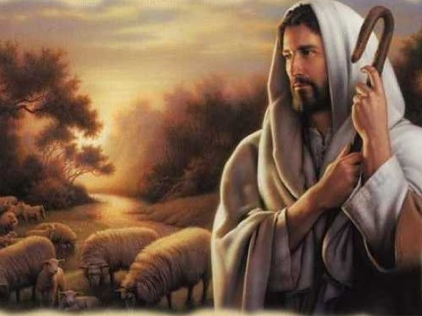
Próximo Estudio (Libro 6)
Unidad 8: Cantos de confianza
Estudio 23:
“Dios es mi pastor”
(Salmos 11; 16; 23; 28; 71:17-24; 80:1-7)
9 de junio de 2015

Slide 26


